Slide 1


Муниципальный конкурс «Ученик года -2023»
«Портфолио достижений»
Ученицы 4 класса
Ивановской средней школы
Лигановой Дарьи

Slide 2


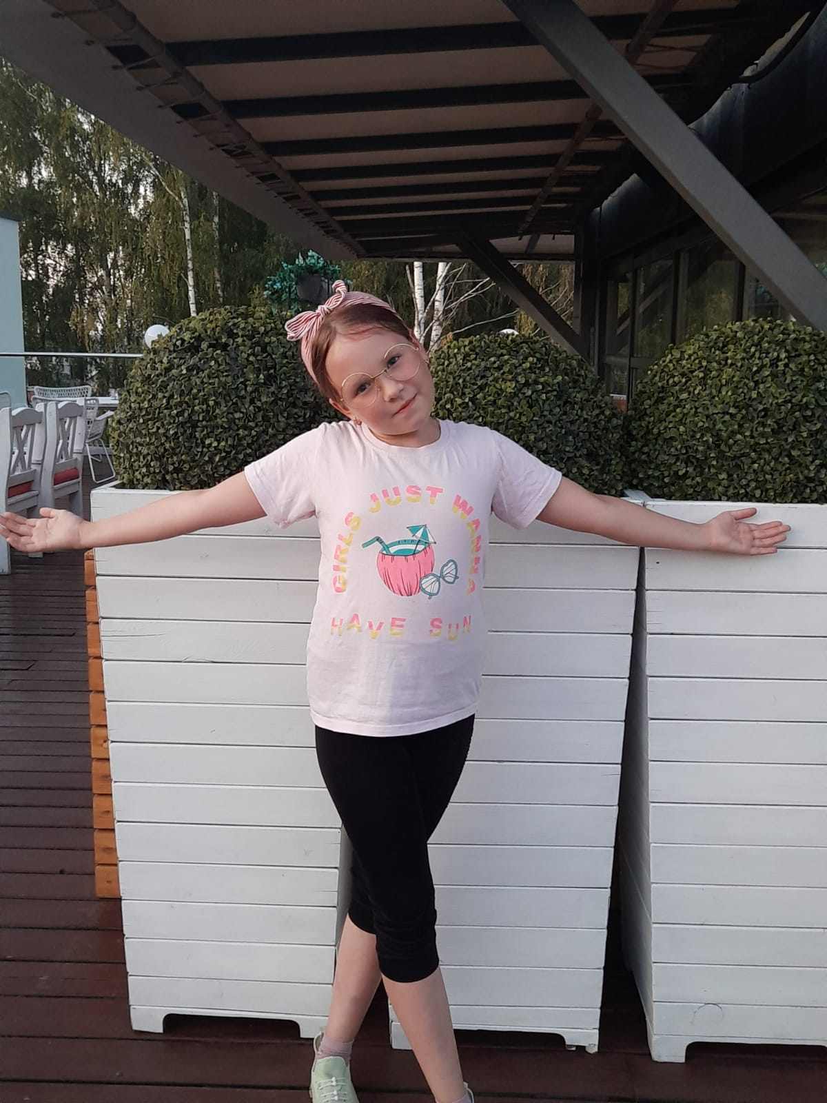
Меня зовут Дарья.
Имя человека в жизни является настолько важным, что может определять его судьбу.
В переводе с Греческого Дарья - сильная, побеждающая. Если трактовать буквально, то имя звучит, как "добронравная", "хранящая благо" и "отстаивающая добро". Имя имеет очень сильную. энергетику и сулит много хорошего. С удовольствием помогает маме. Очень усидчива, предпочитает спокойные игры. Варя обладает богатым воображением, придумывает всё новые и новые игры. В школе у Вари хорошая успеваемость. Если девочка не проявляет интереса к предмету, то и на изучение его времени тратить не станет. Зато любимые предметы она познаёт с большим удовольствием, иногда берёт дополнительные задания, чтобы лучше усвоить материал.

Slide 3

Я очень люблю ходить в школу и получать новые знания, стараюсь получать одни «5». С удовольствием принимаю участие во всех мероприятиях, конкурсах, олимпиадах. Горжусь своей семьей и своим селом и очень люблю природу. Моим главным хобби является рисование .

Slide 4

1 класс

Slide 5


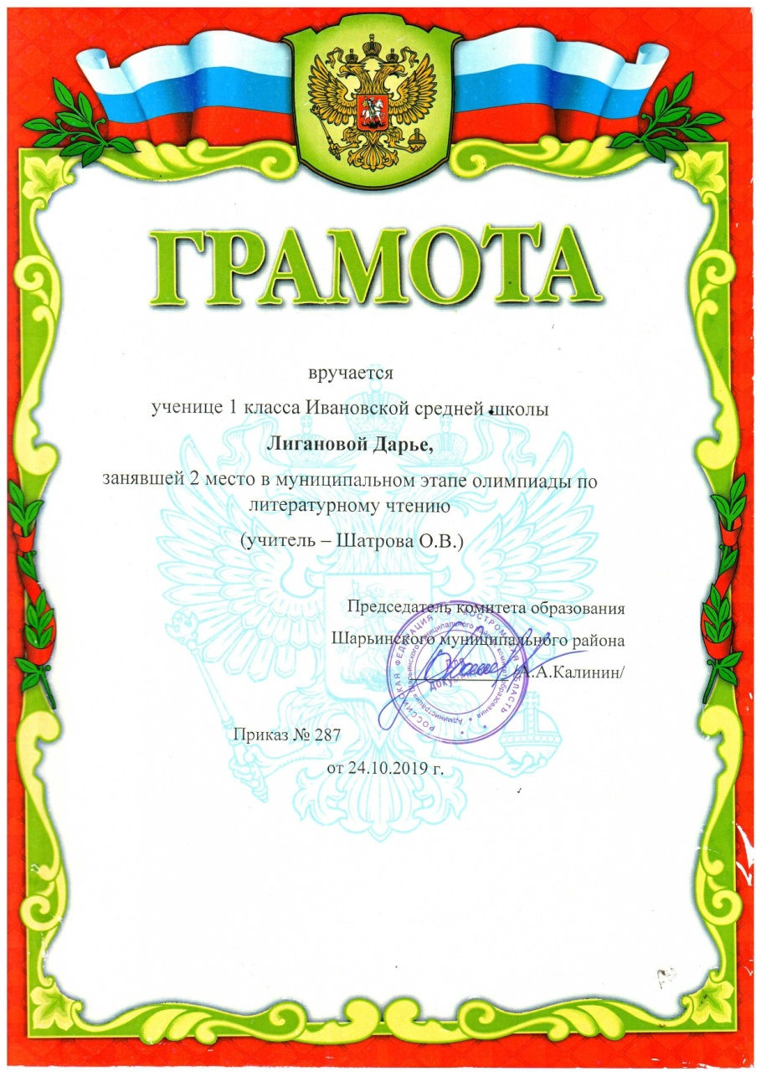
Муниципальные конкурсы

Slide 6

Муниципальные конкурсы

Slide 7
2 класс

Slide 8


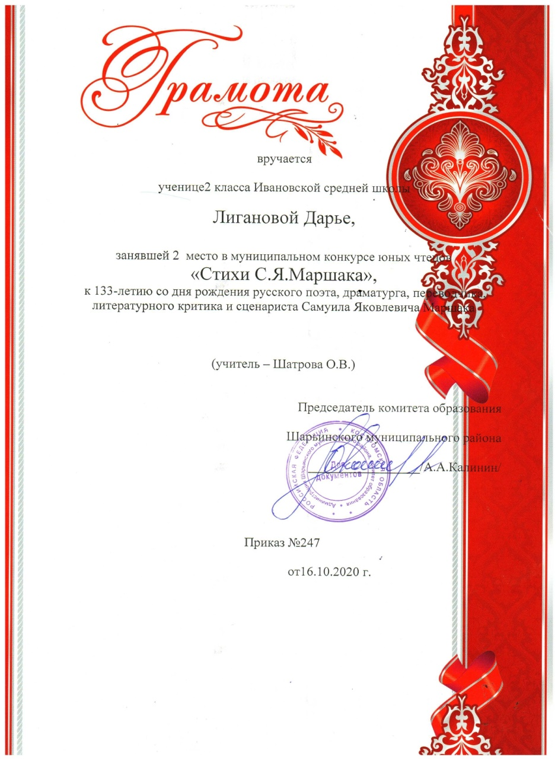
Муниципальные конкурсы

Slide 9
3 класс

Slide 10


Школьные конкурсы

Slide 11

Муниципальные конкурсы

Slide 12

Региональные конкурсы

Slide 13
4 класс

Slide 14

Школьные конкурсы

Slide 15
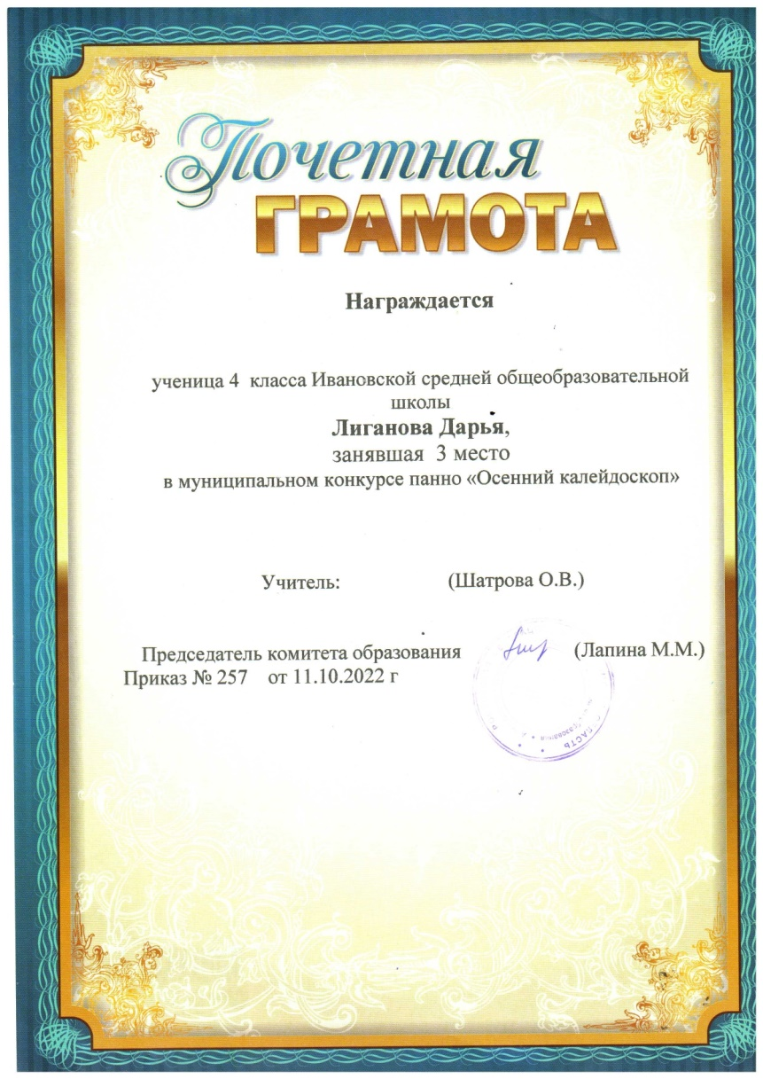
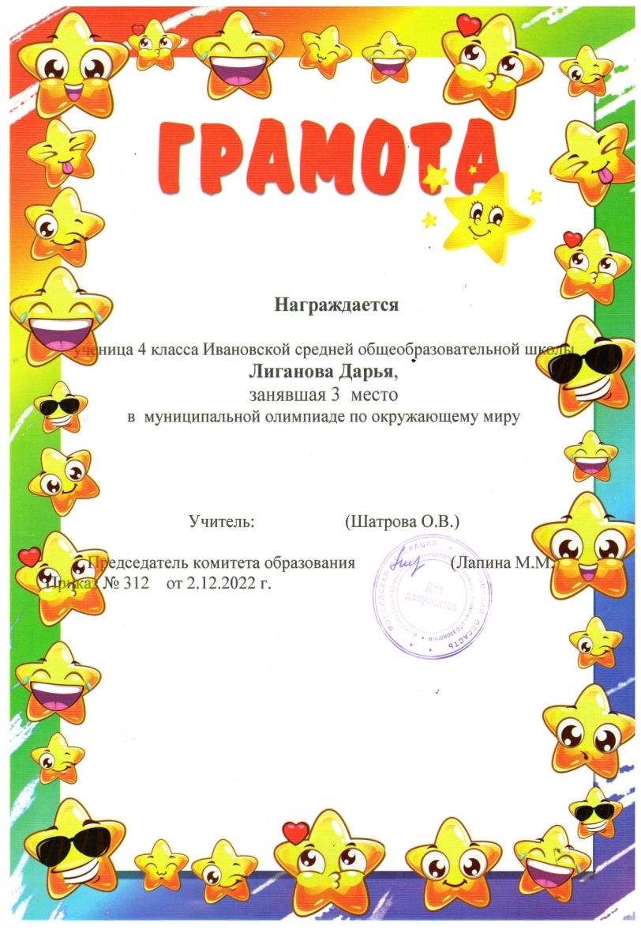
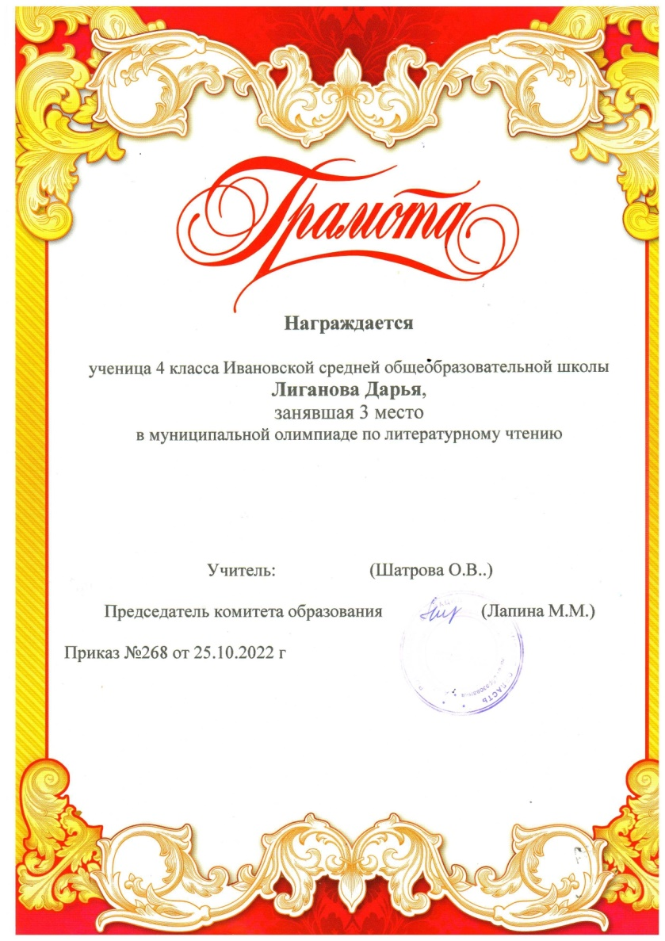
Муниципальные конкурсы

Slide 16

Всероссийские конкурсы

